Slide 1
Sprint 1
Team 011

Slide 2
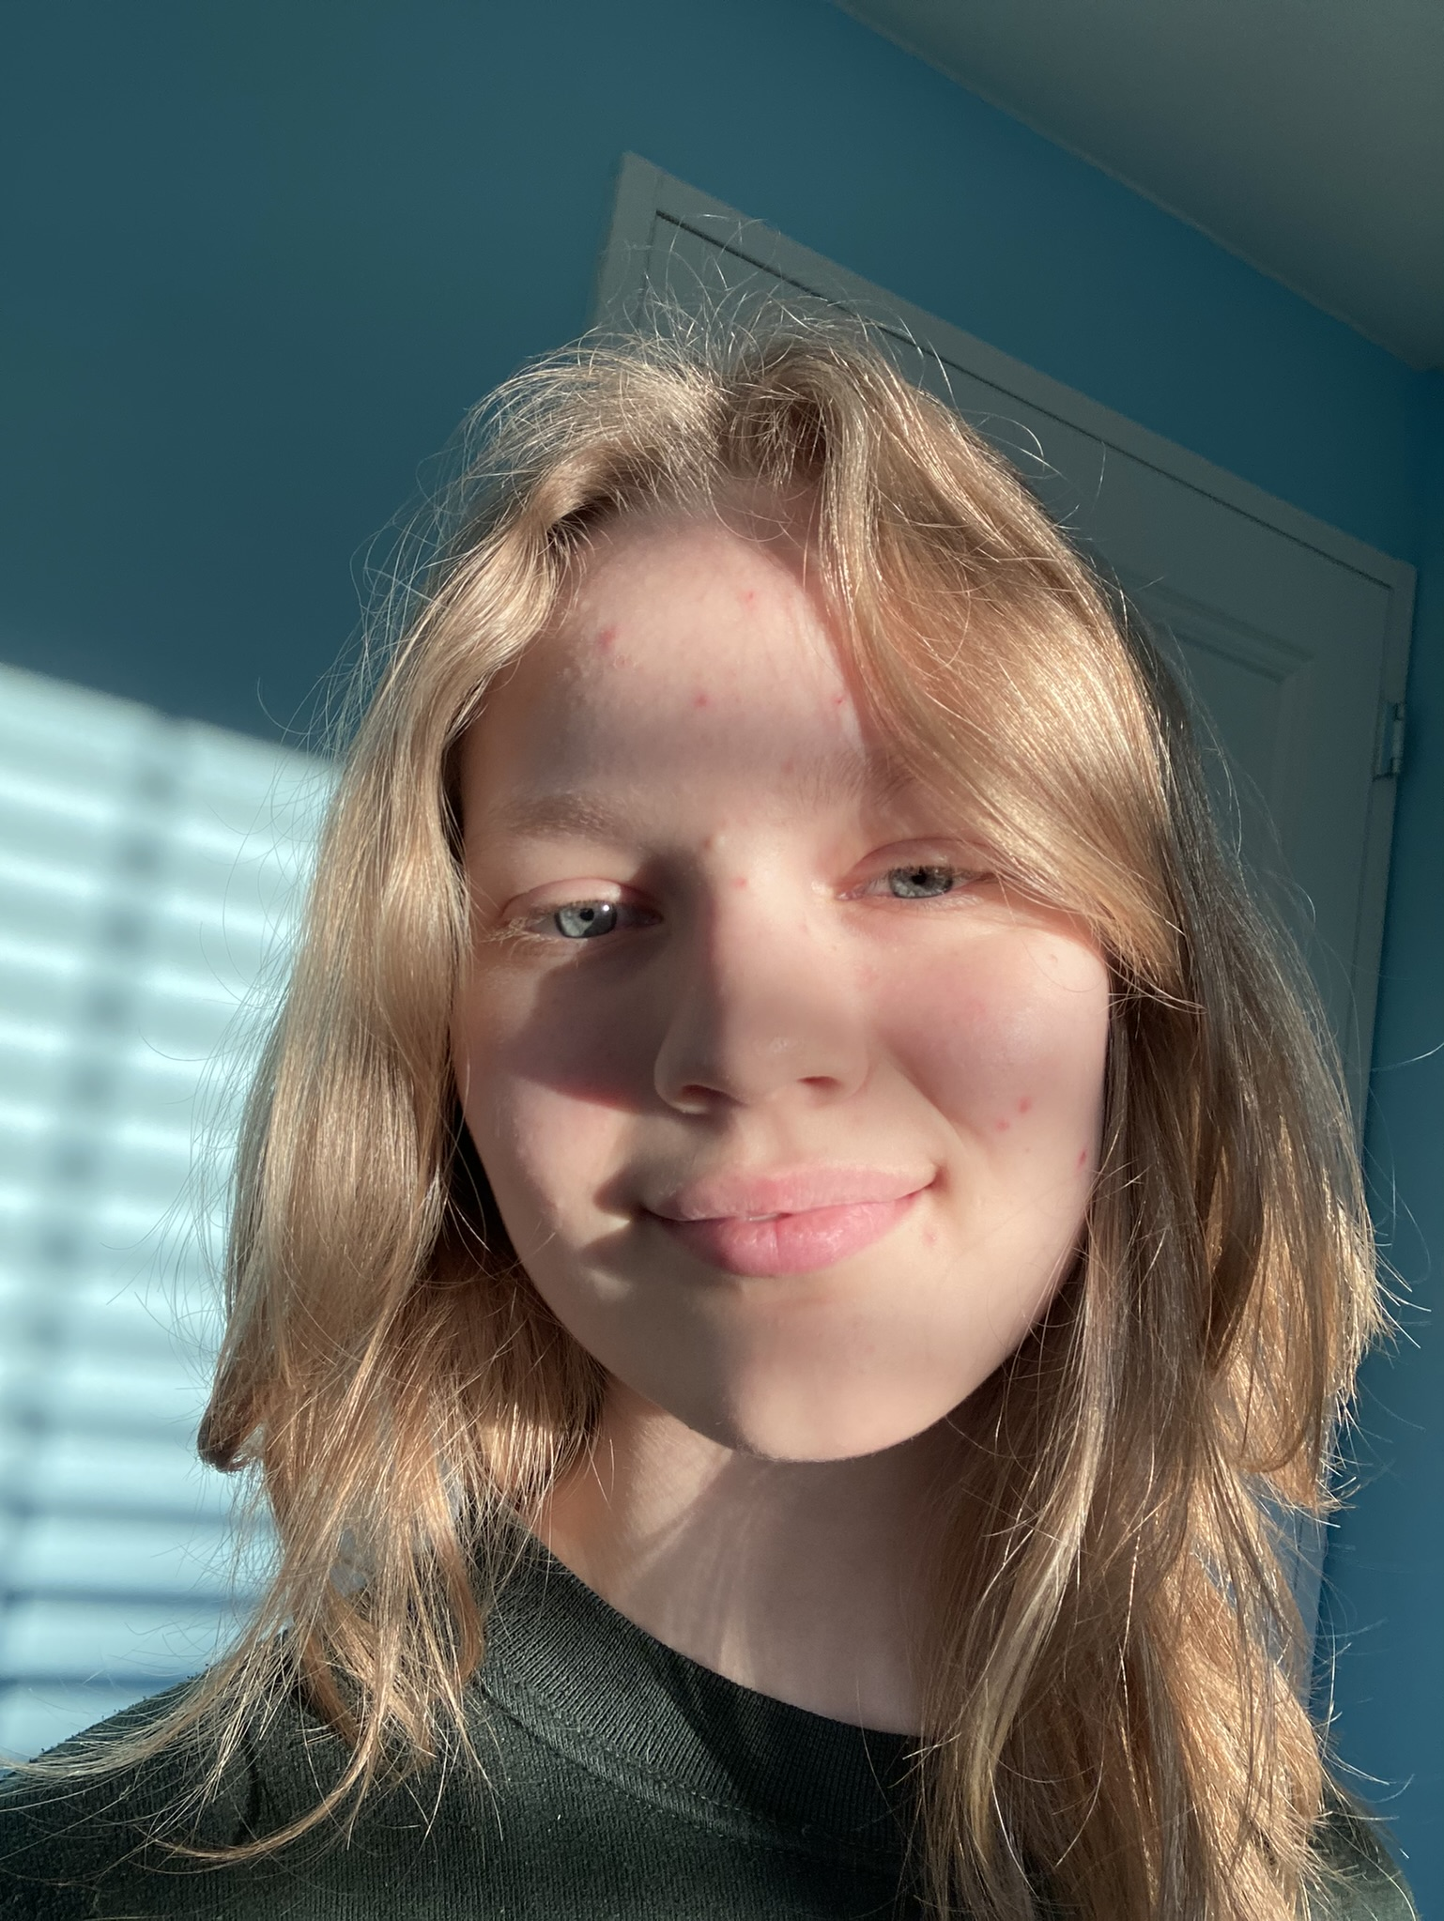
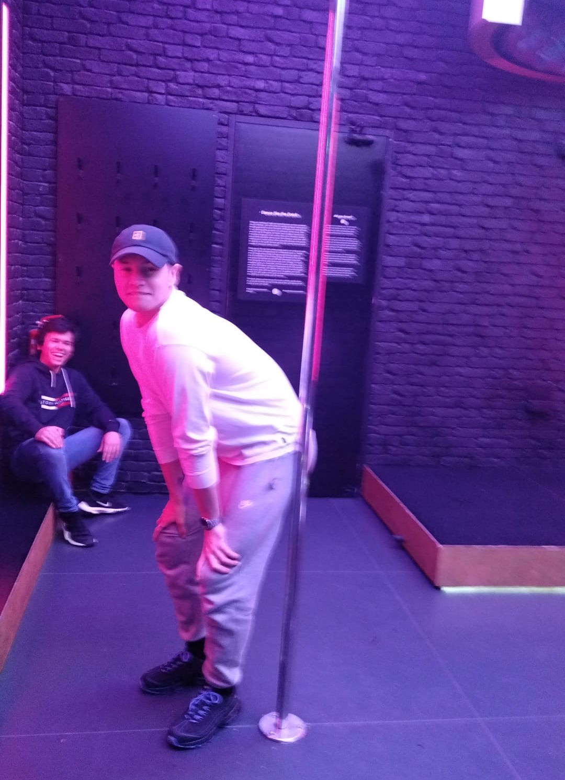
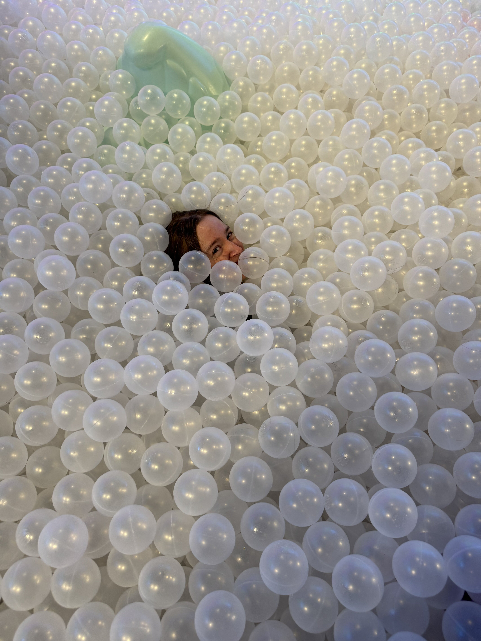
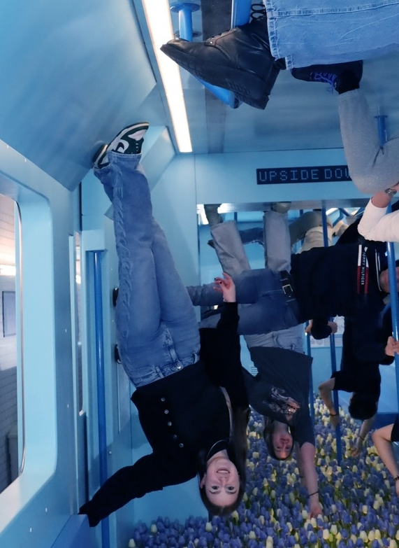
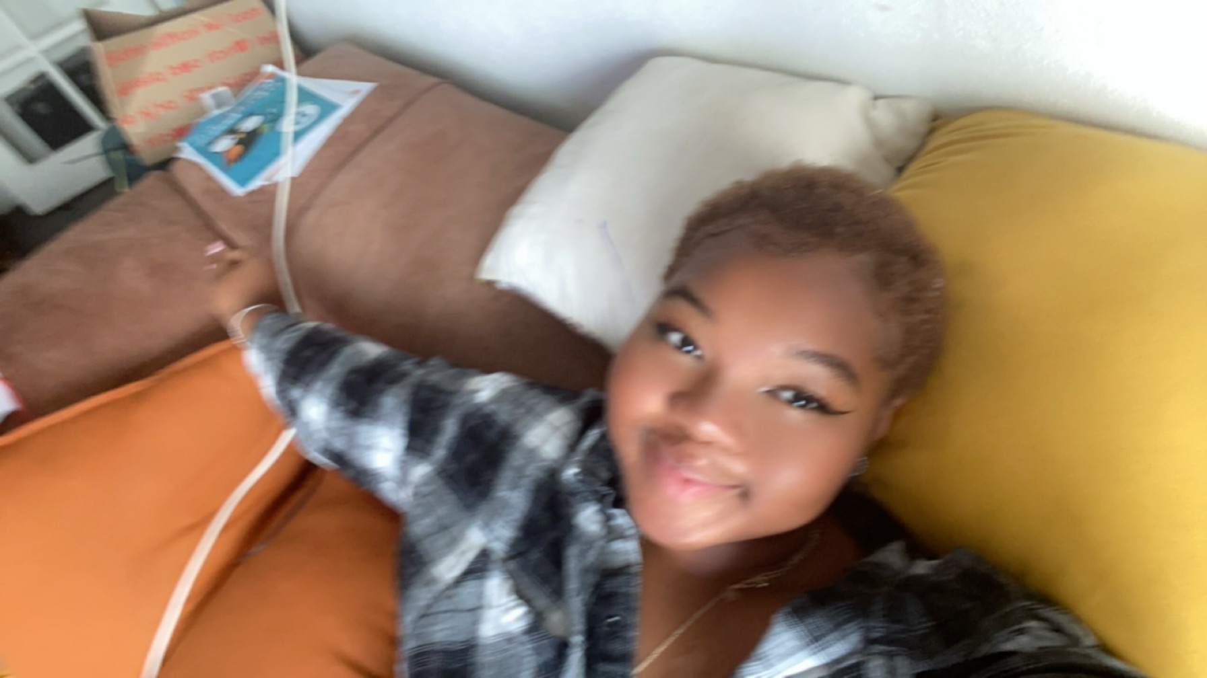
Team 011
Amber
Joaquin
luna
kimberly
kalisha
SD
SD
SD
ED
RV

Slide 3
agenda
ONS TEAM
WAT WIJ HEBBEN GEDAAN
WAT WIJ GAAN DOEN
RISICO'S
SPRINTS

Slide 4
Wat wij hebben gedaan
RV
ED
SD
Bogen geschuurd
Geverfd
Paddestoelen gekleid
Prototype begin
Wireframe --> geen kleur
Flyer
Inventarisatie compleet
Onderzoeken arduino
Github bijgewerkt
Code gescheven
Trello

Slide 5
Wat wij gaan doen
Bogen, paddestoelen
&
Libelles
code
Arduino in setup
Spullen halen
Kleurenpalette, wireframe & videos

Slide 6
Risico's
Arduino in setup
Iets kapot bij de stelling
Puck
Planning

Slide 7
Sprints
Sprint 1
28/11 – 19/12
Srint 0
21/11 – 28/11
Sprint 2
19/12 – 16/1
Sprint 3
16/1 – 23/1
eindproduct
23/1 – 30/1

Slide 8
thank you
Team 011

